Slide 1

ACADEMIC ERP

Slide 2
স্কুল ম্যানেজমেন্ট সিস্টেম কি?
স্কুল ম্যানেজমেন্ট সফ্টওয়্যার হল কোনো ঝামেলা ছাড়াই সমস্ত শিক্ষাগত এবং প্রশাসনিক কাজ পরিচালনা করার একটি টুল। এটি একটি একক প্ল্যাটফর্মে স্কুলগুলিকে ডিজিটালভাবে পরিচালনা এবং দৈনন্দিন স্কুলের কার্যক্রম নিরীক্ষণ করতে সক্ষম করে।

Slide 3
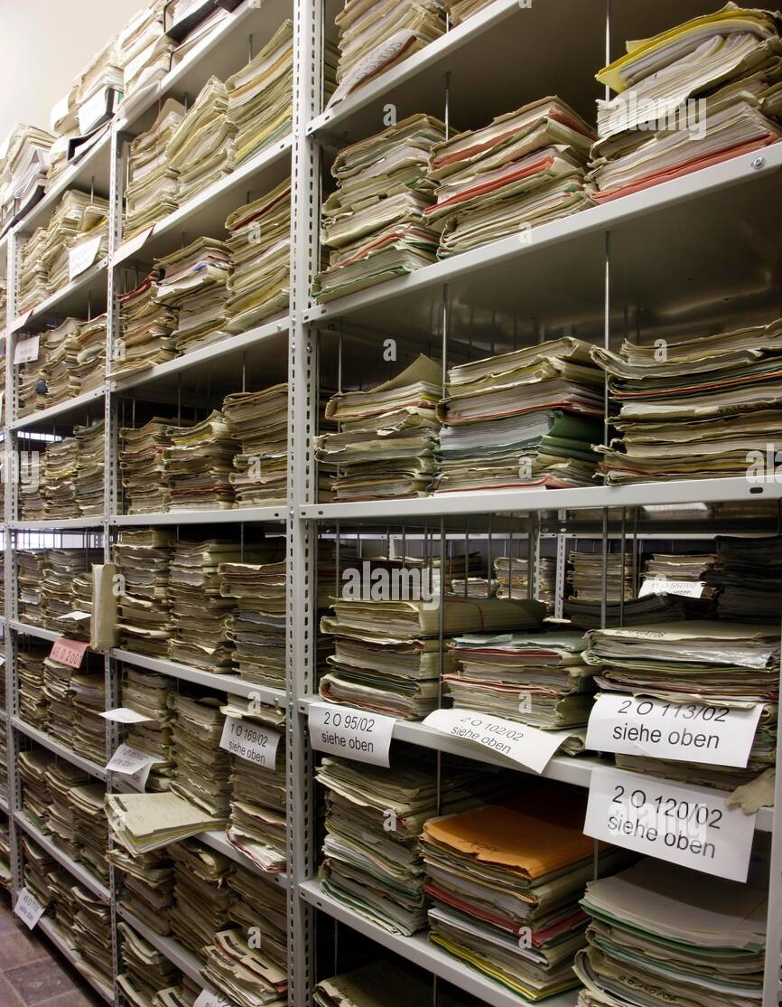



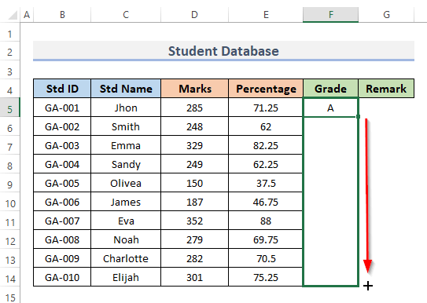
একটি স্কুল ব্যবস্থাপনার বর্তমান চিত্র
স্কুলে রেকর্ড রুম এর বর্তমান চিত্র।

Slide 4
বর্তমান স্কুল রেকর্ড রাখার সিস্টেমের সমস্যা
প্রয়োজনীয় তথ্য সময়মতো খুঁজে না পাওয়া।
দুর্যোগে তথ্য নষ্ট হওয়া।
বেতন আদায়ের টাকা হিসাবে গরমিল হওয়া।
অনলাইনে ক্লাস নেয়া এবং এসাইনমেন্ট বুজে নেয়া।
শেষ মুহূর্তের সিদ্ধান্ত সম্পরটেকে সবাইকে অবহিত করা।
শিক্ষক মূল্যায়ন করা।
তথ্যে মানবসৃষ্ট ত্রুটি হওয়া।
অনেক জায়গা দখল করে রাখা।
প্রয়োজনীয় তথ্য নষ্ট হয়ে যাওয়ার সম্ভবনা।
উপস্থিতি রেকর্ড বই হিসাব মিলানো ও বিশ্লেষণ করা।
রুটিন এবং ফলাফল প্রকাশ করা।
অভিভাবককে ছাত্রের সার্বিক অবস্থা জানানো।
অনুপস্থিত ছাত্রের নিকট নোটিশ পৌঁছানো।

Slide 5
সমাধান?

Slide 6
ভিভিড ইন্টারন্যাশনাল স্কুল ম্যানেজমেন্ট সফটওয়্যারে যা যা থাকসে

Slide 7
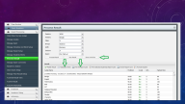

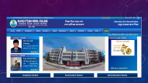
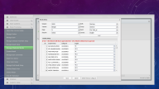
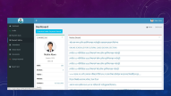
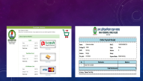
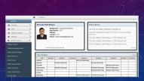

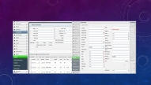
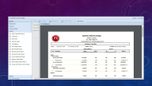
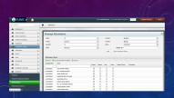
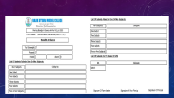


Slide 8
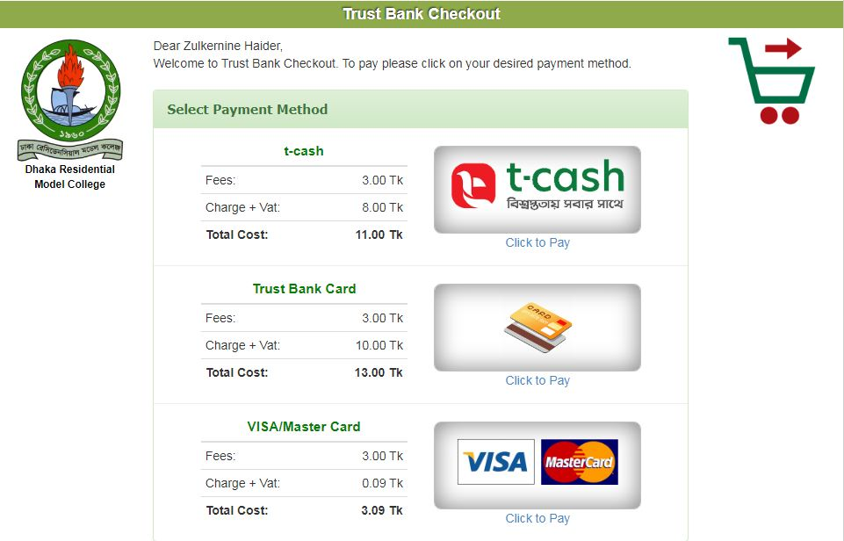
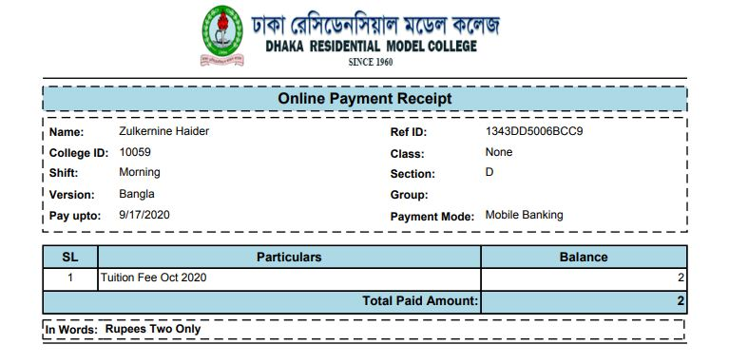

Slide 9
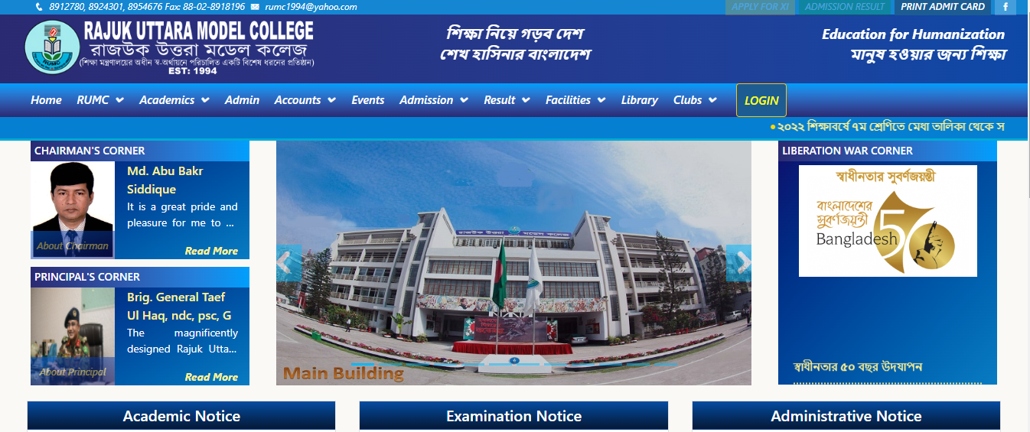

Slide 10
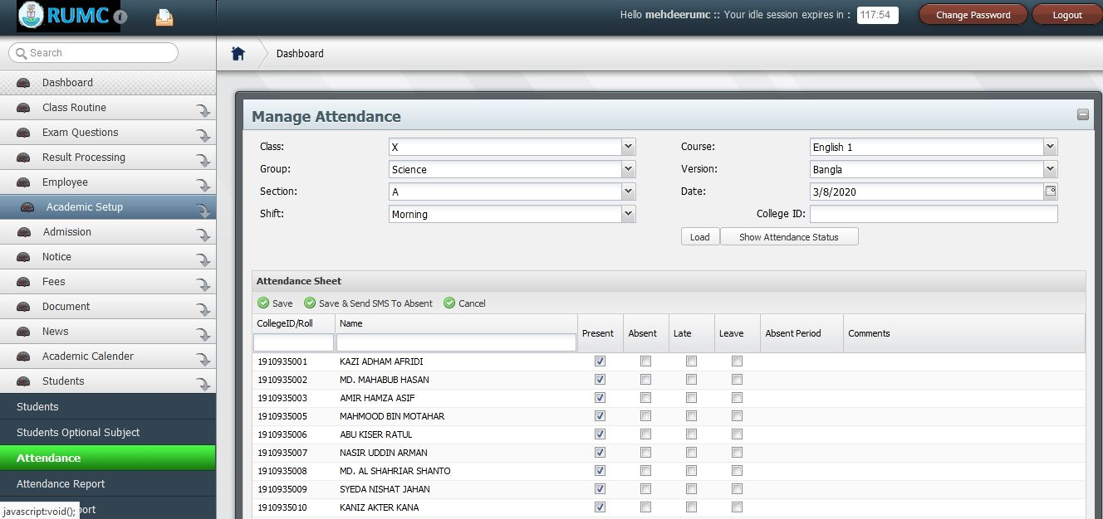

Slide 11
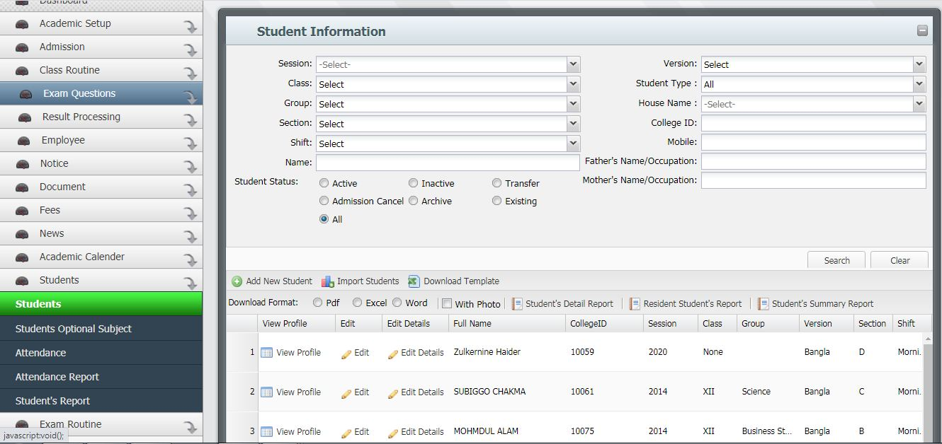
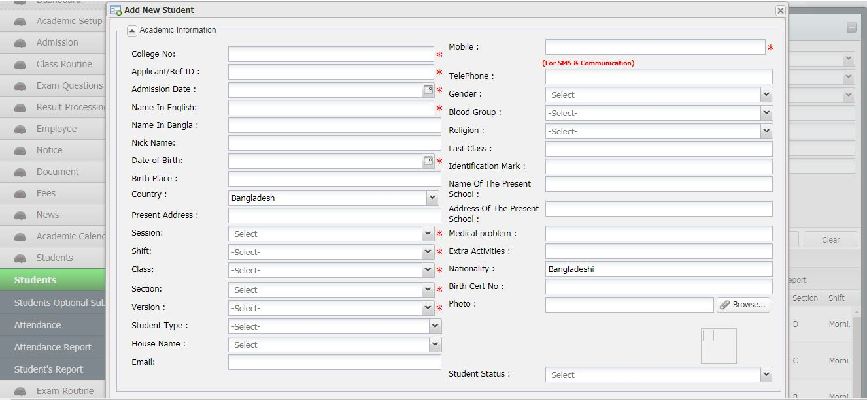

Slide 12
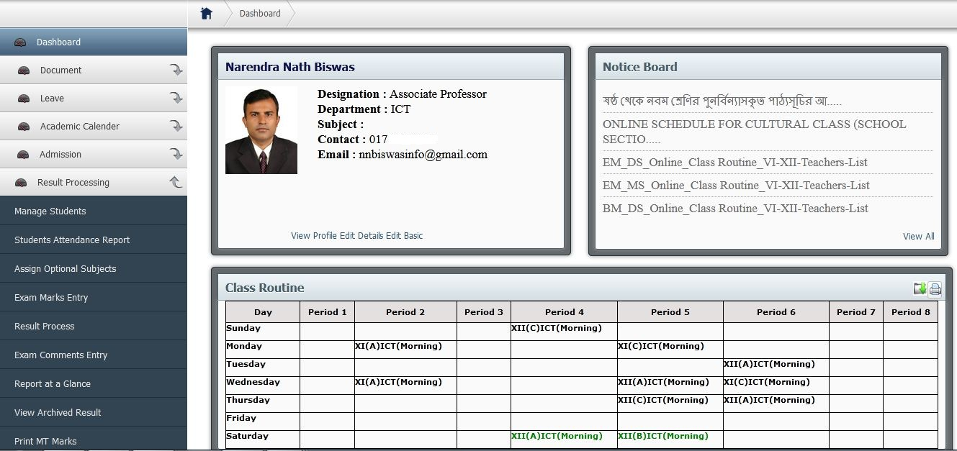

Slide 13
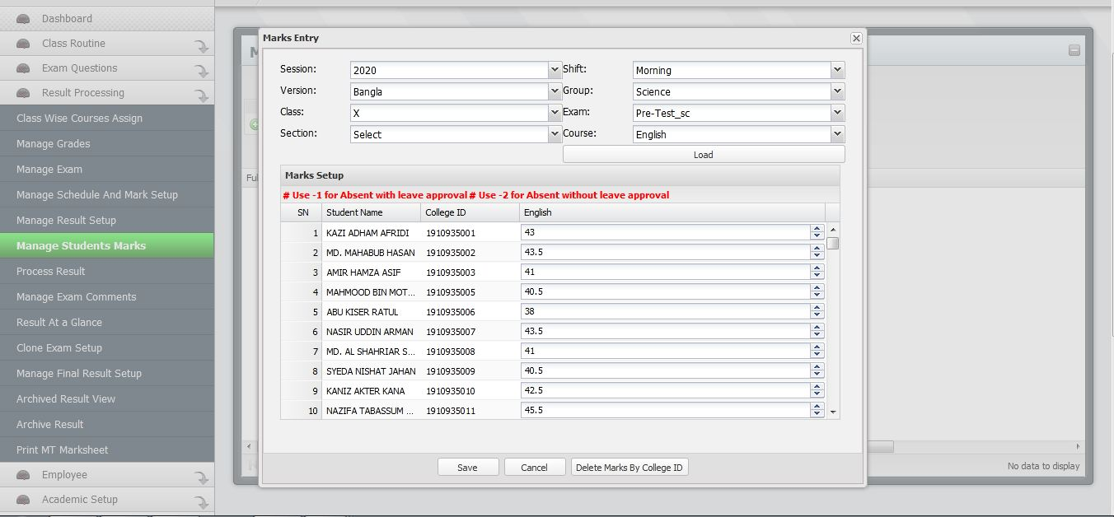

Slide 14
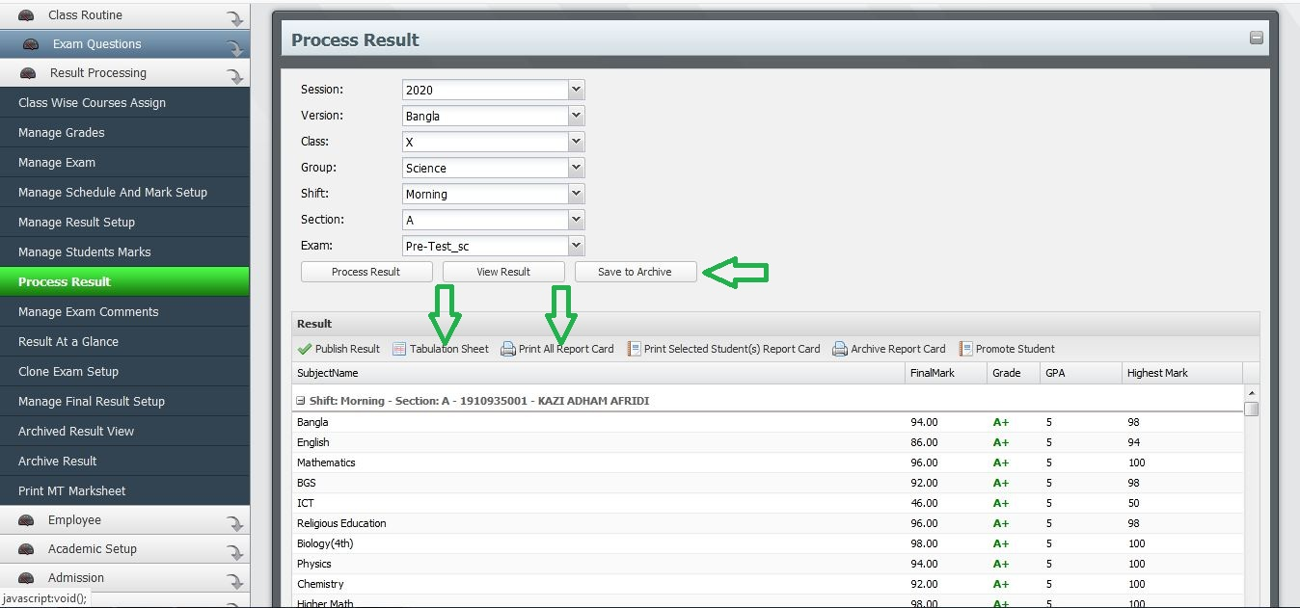

Slide 15
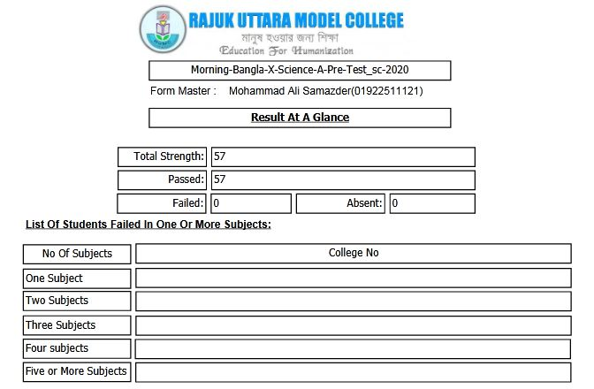
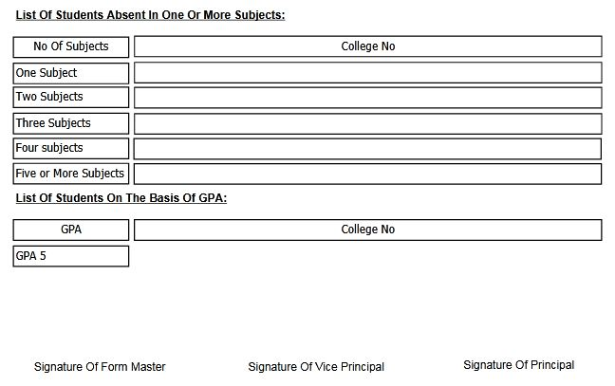

Slide 16
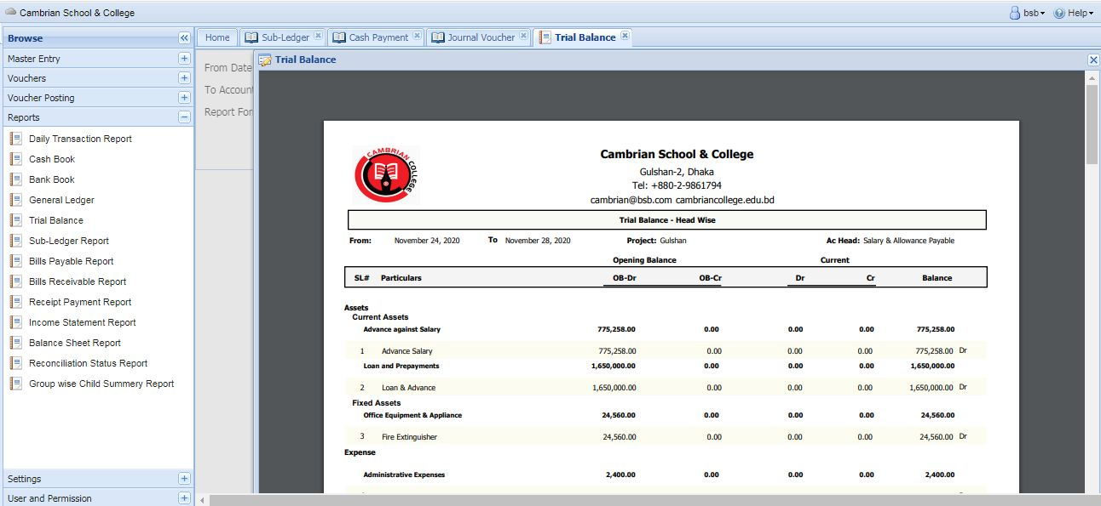

Slide 17
SMS

Slide 18
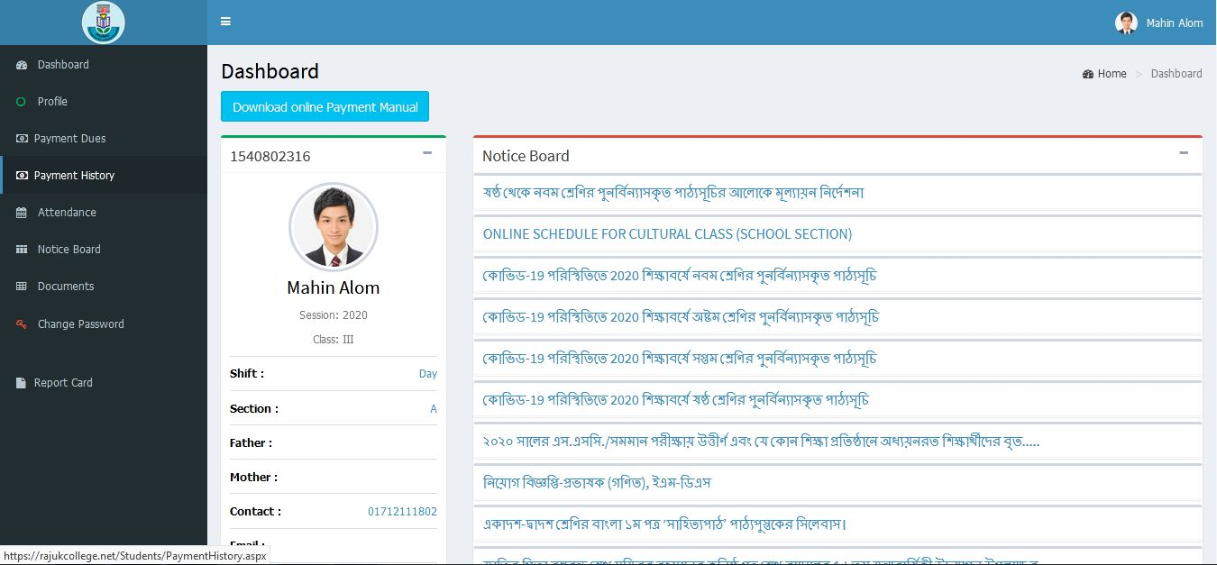

Slide 19
Teacher assessment

Slide 20
Our valued customers

Slide 21
Pricing

Slide 22
Our price

Slide 23
Goal and conclusion

